Slide 1

Layanan Pesan Antar Food-D

Slide 2
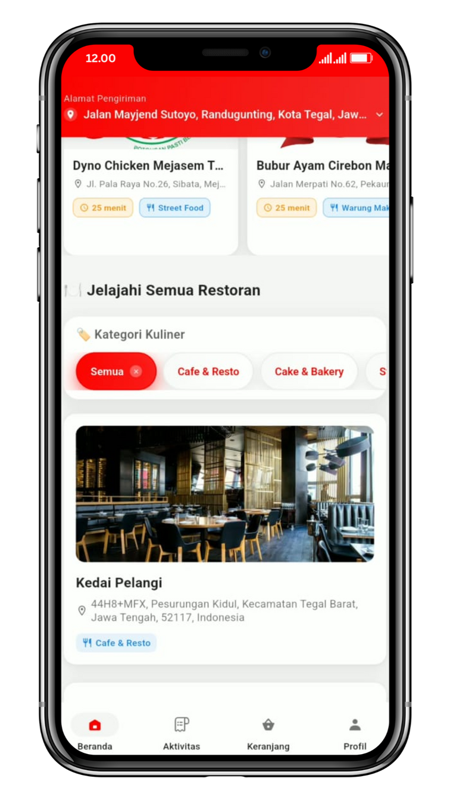
Buka Aplikasi Foodmedia
Masuk ke aplikasi dan pada halaman beranda pilih restoran yang ingin Anda pesan.

Slide 3
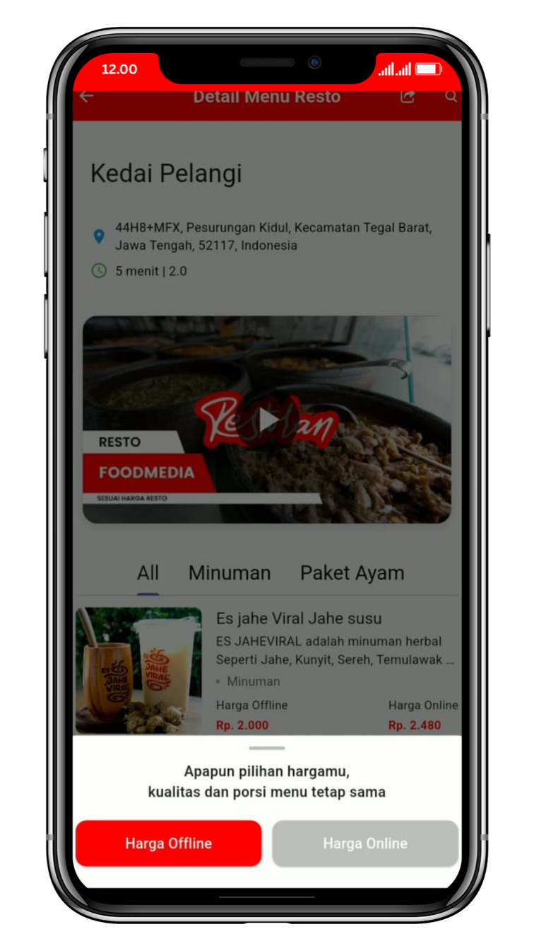
Pilih Menu
Setelah masuk ke halaman restoran, pilih menu yang Anda inginkan.
Pastikan memilih Harga Offline.

Slide 4
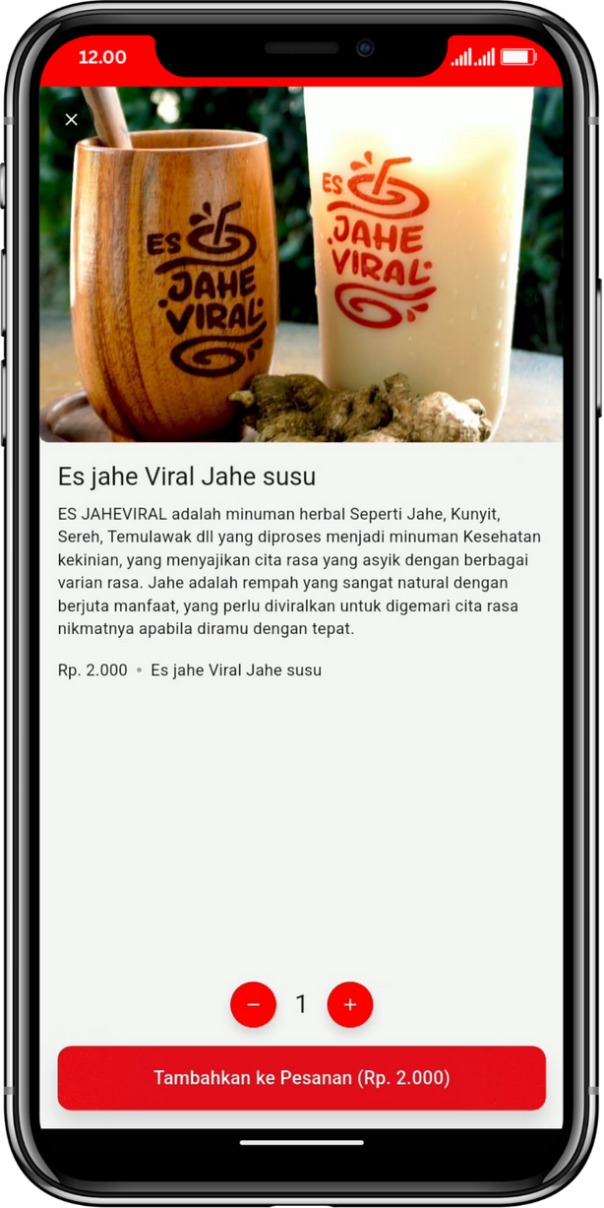
Tambahkan ke Pesanan
Lalu tentukan jumlah pesanan sesuai kebutuhan.
Jika sudah sesuai, tekan Tambahkan ke Pesanan di pojok kanan bawah.

Slide 5
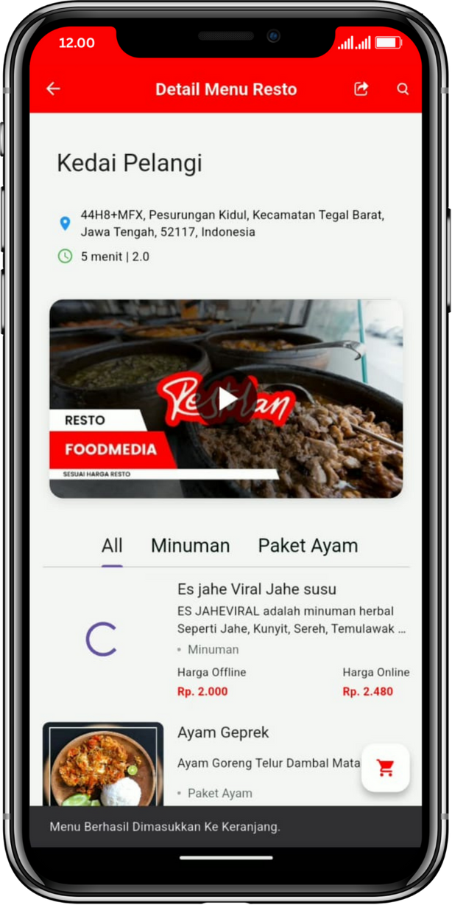
Masuk ke Keranjang
Ikon keranjang akan muncul setelah Anda menambahkan pesanan.
Tekan ikon tersebut untuk melanjutkan ke halaman checkout.

Slide 6
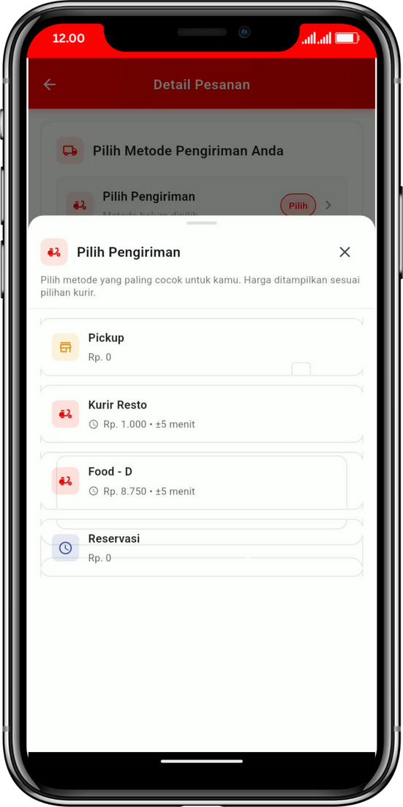
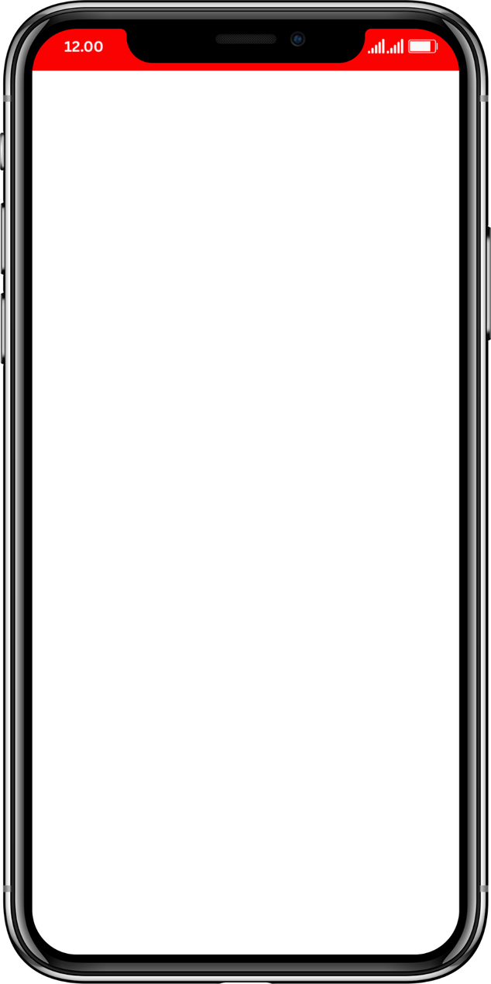
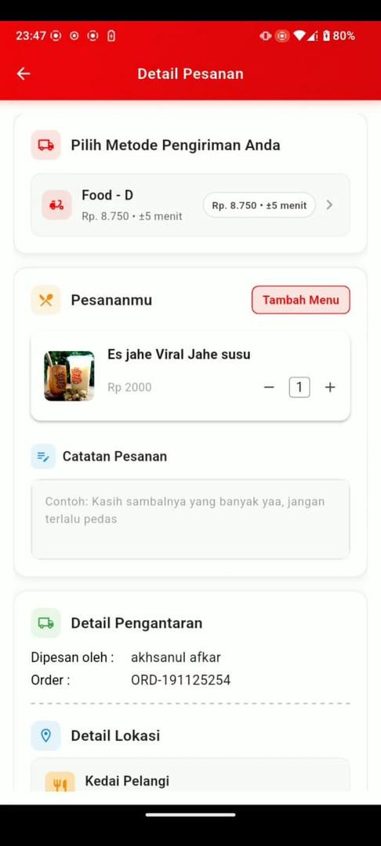
Pilih Metode Food D
Di bagian atas halaman checkout, pilih metode pengiriman Pesan antar Food-D.

Slide 7
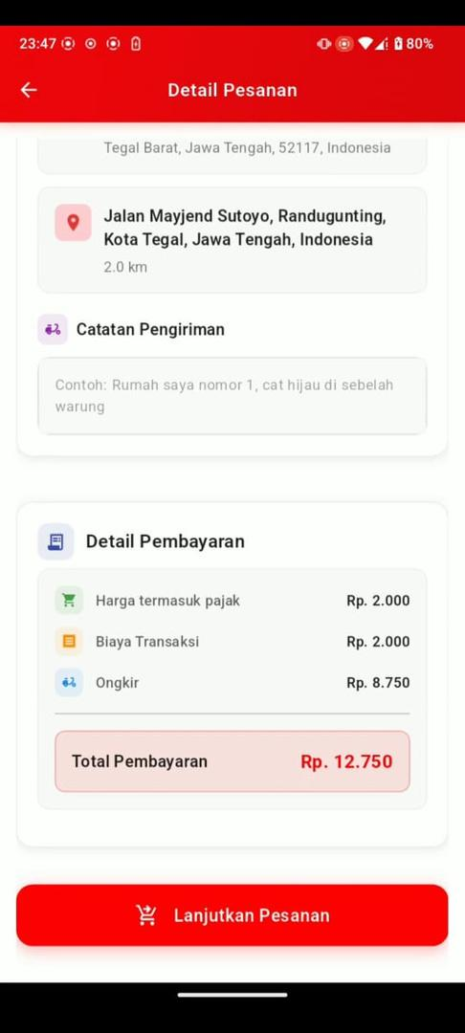
Lanjutkan Pesanan
Gulir ke bawah hingga lalu pilih Lanjutkan Pesanan, untuk melanjutkan pesanan

Slide 8
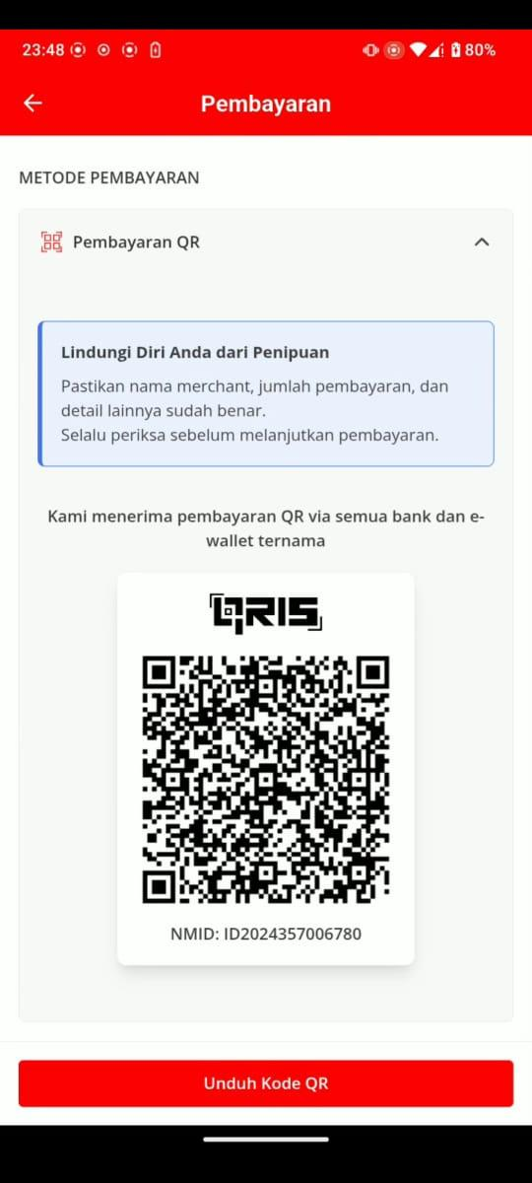
Lanjutkan Pesanan
Jika Pilih Lanjutkan Pesanan.
Aplikasi akan menampilkan kode QRIS untuk pembayaran.
Tekan tombol Unduh Kode QRIS dan lakukan pembayaran melalui aplikasi pembayaran pilihan Anda.

Slide 9
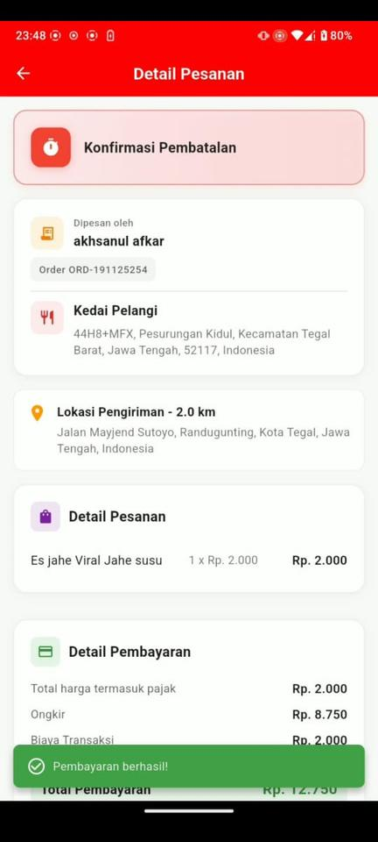
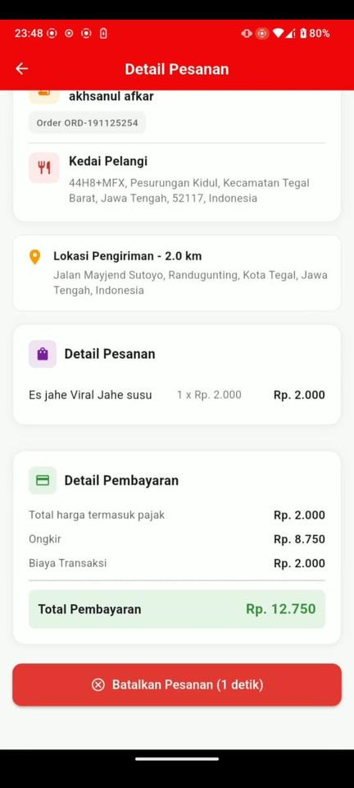
Konfirmasi Pembayaran
Setelah pembayaran berhasil, halaman detail pembayaran akan muncul.
Anda memiliki waktu sekitar 10 detik untuk membatalkan pesanan.

Slide 10
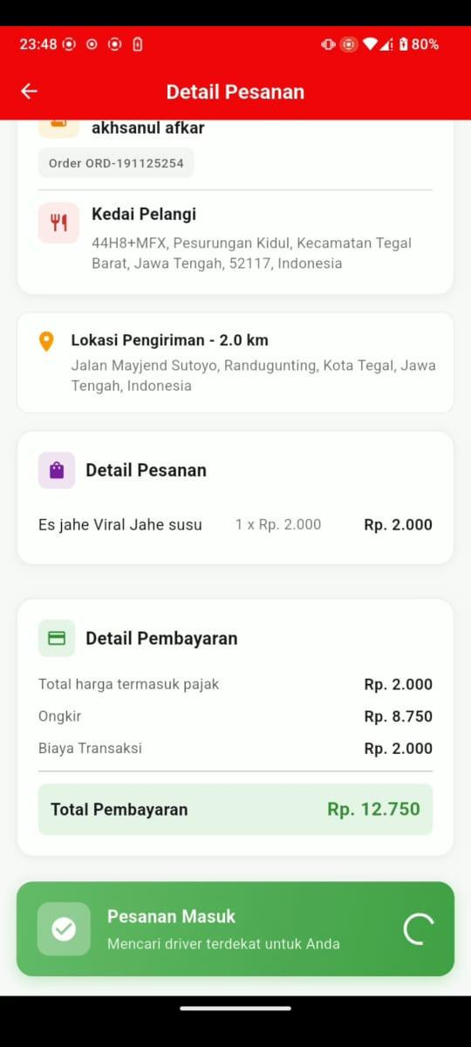
Mencari Driver
Jika waktu 10 detik sudah habis, akan otomatis mencari driver, tunggu beberapa menit,
Perlu di ketahui!!
Jika dalam 1 jam belum mendapat driver maka pesanan akan di batalkan oleh sistem

Slide 11
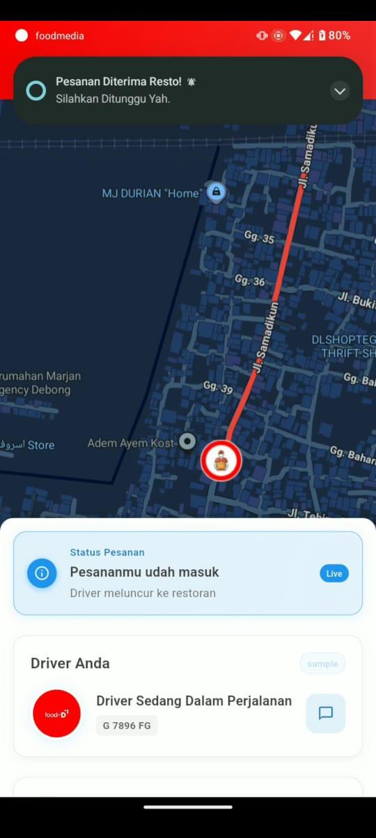
Halaman Maps Tampilan Customer
Jika sudah mendapat driver, aplikasi otomatis membuka halaman Maps untuk menunjukkan rute driver dari resto ke tempat anda.

Slide 12
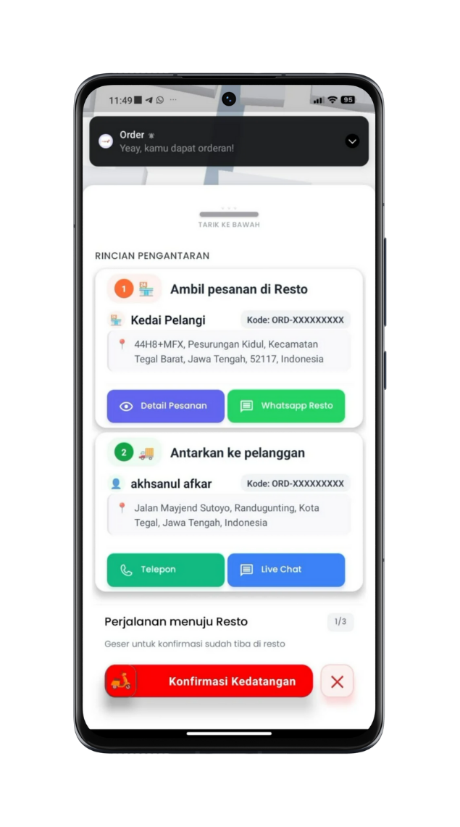
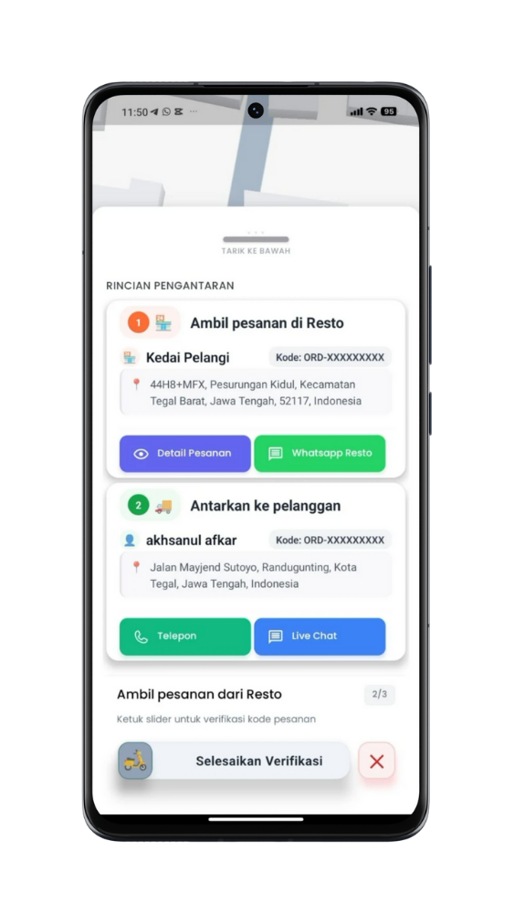
Tampilan Driver
Driver akan menerima orderan, untuk driver jika sudah di tampilan ini, geser kosfirmasi kedatangan jika sudah samapai resto, lalu geser selesaikan verivikasi

Slide 13
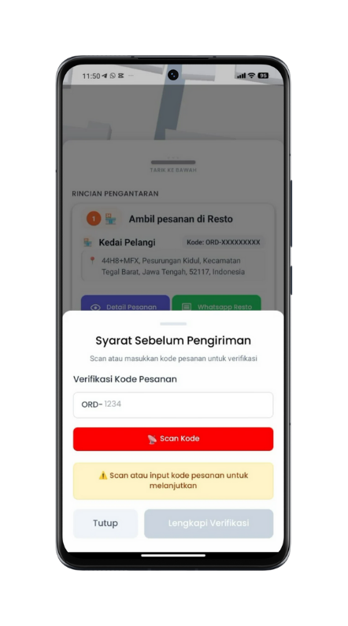
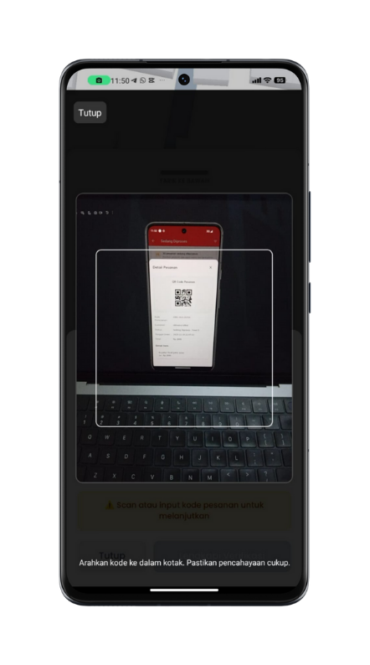
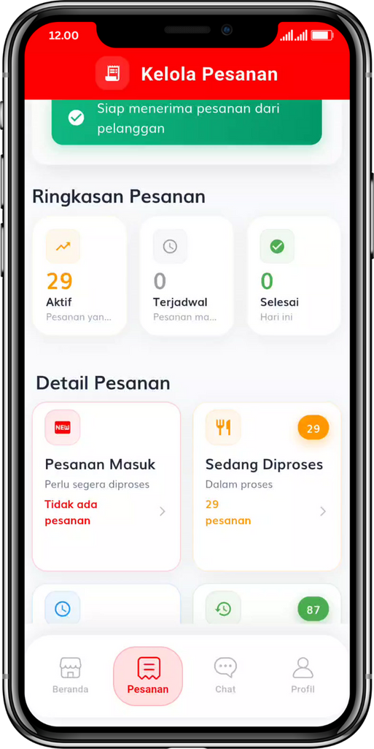
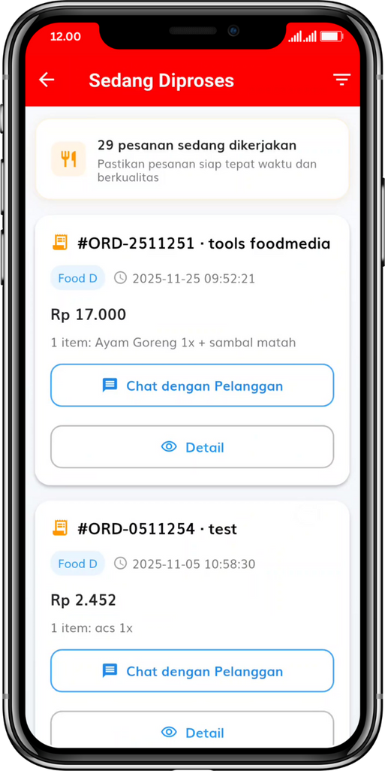
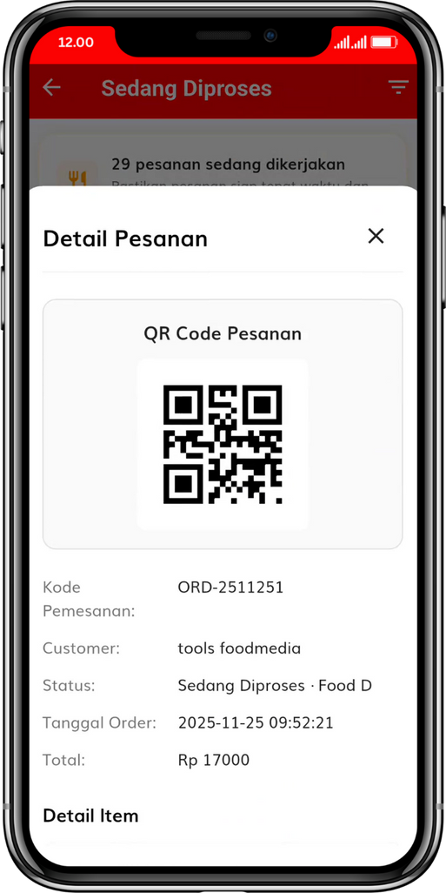
Ini Tampilan Merchant Dan Driver
Bagian Driver
pilih Scan Code
Scan Code Yang DiIberikan Merchnat
Bagian Merchnat
pilih menu pesanan
Pilih Sedang Di Proses
Pilih Detail ( Maka akan muncul kode Order )

Slide 14
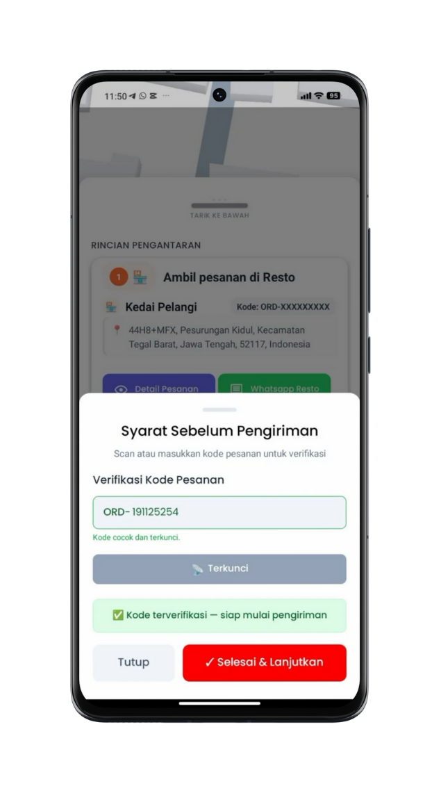
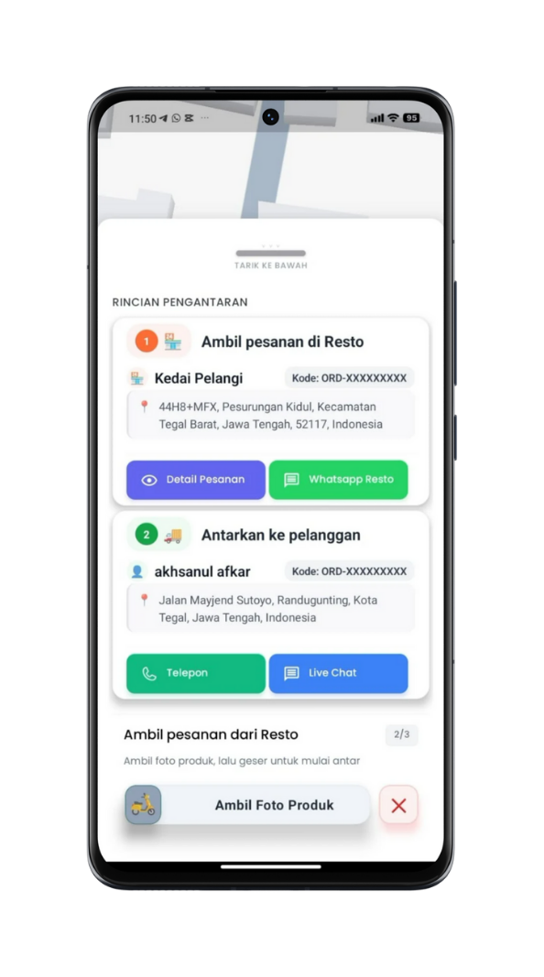
Tampilan Driver
Jika sudah scan kode order, pilih selesai & Lanjutkan, lalu jika sudah geser bagian Ambil Foto Produk

Slide 15
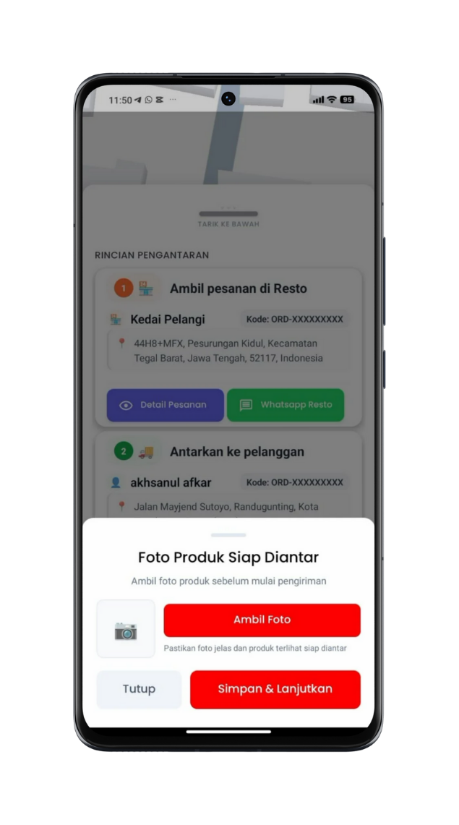
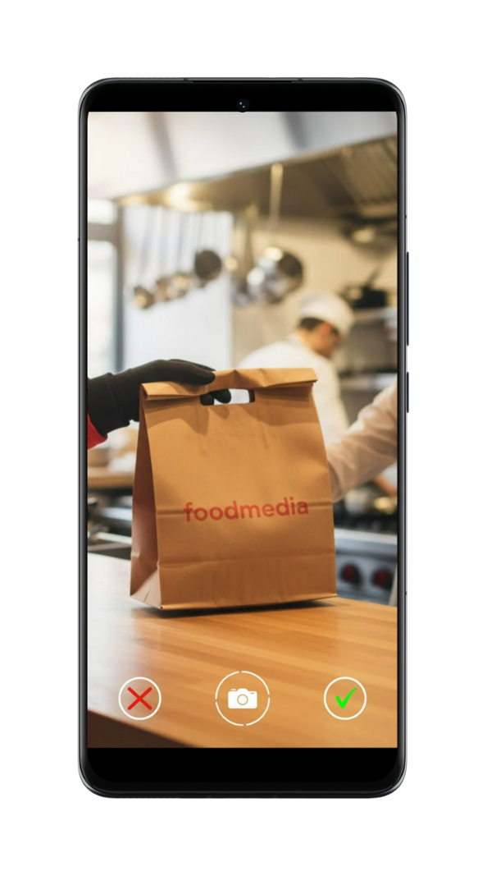
Ambil Foto Produk Di Resto
Tampilan Driver
Pilih ambil video saat di resto, jika sudah pilih centang, lalu jika sudah pilih Simpan & Lanjutkan

Slide 16
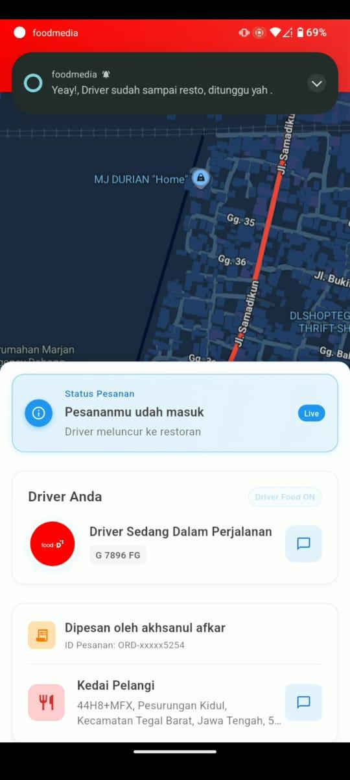
Tampilan Customer Foodmedia
Jika driver sudah di resto maka akan muncul notifikasi

Slide 17
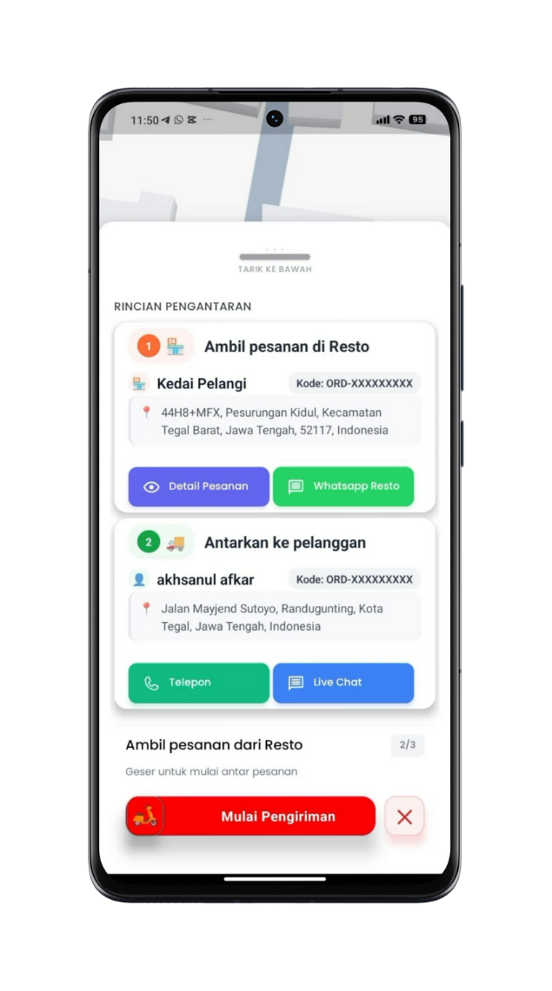
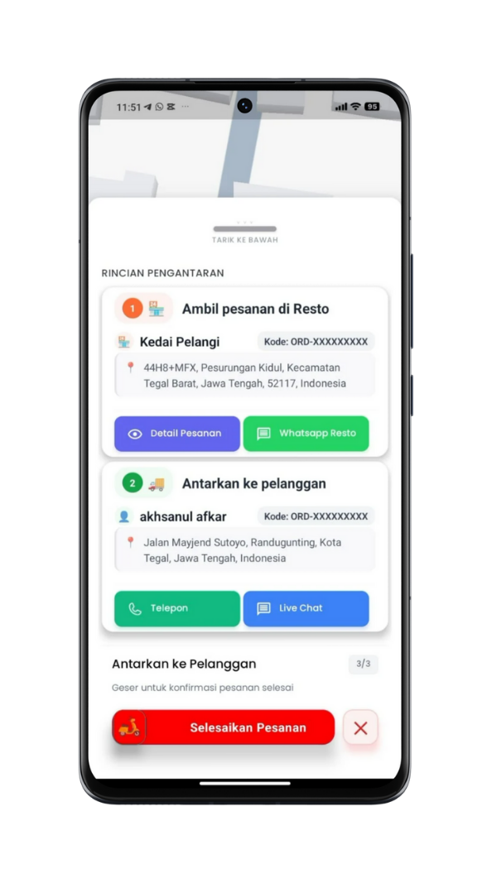
Tampilan Driver
Jika sudah foto produk saat di resto, akan muncul tampilan seperti ini lalu geser Mulai Pengiriman

Slide 18
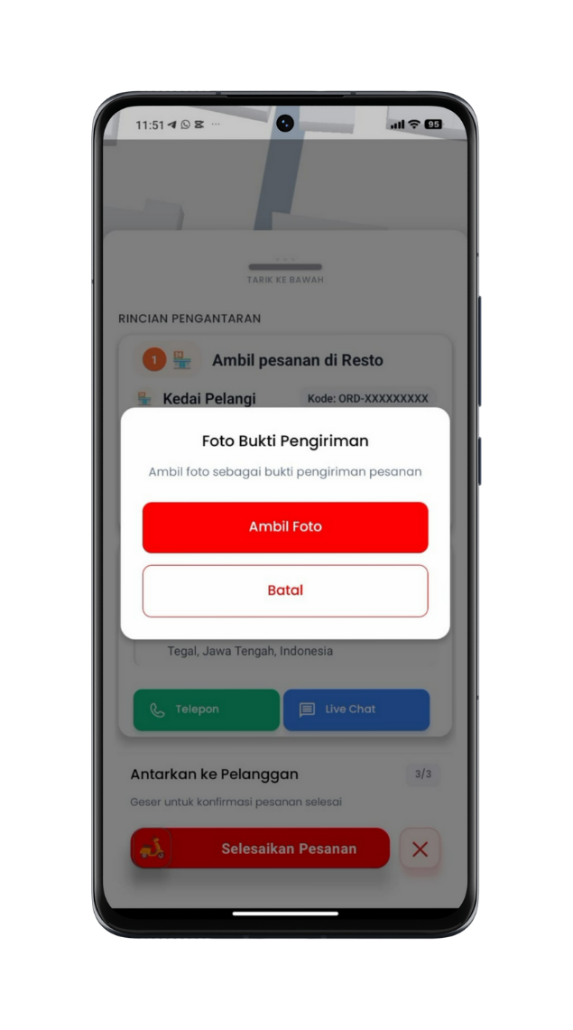
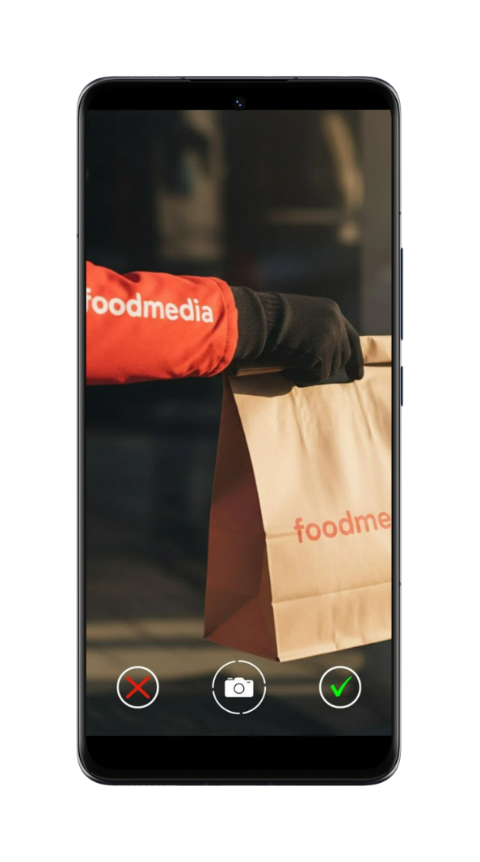
Driver Ambil Foto Saat Sudah Sampai Di Customer
Tampilan Driver
Jika sudah sampai tempat Customer, Ambil foto saat sudah sampai

Slide 19
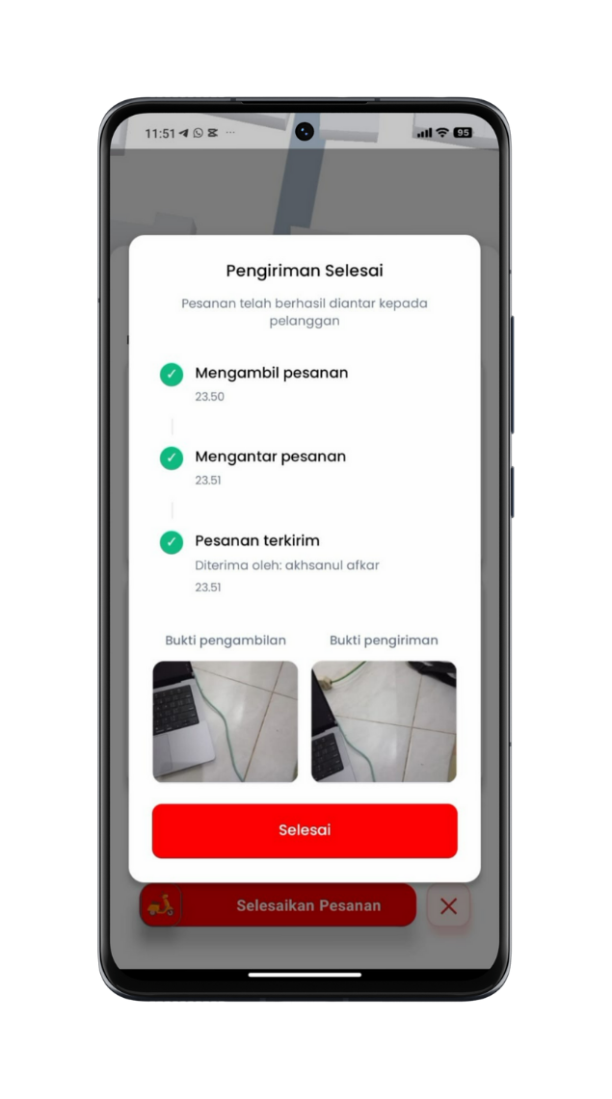
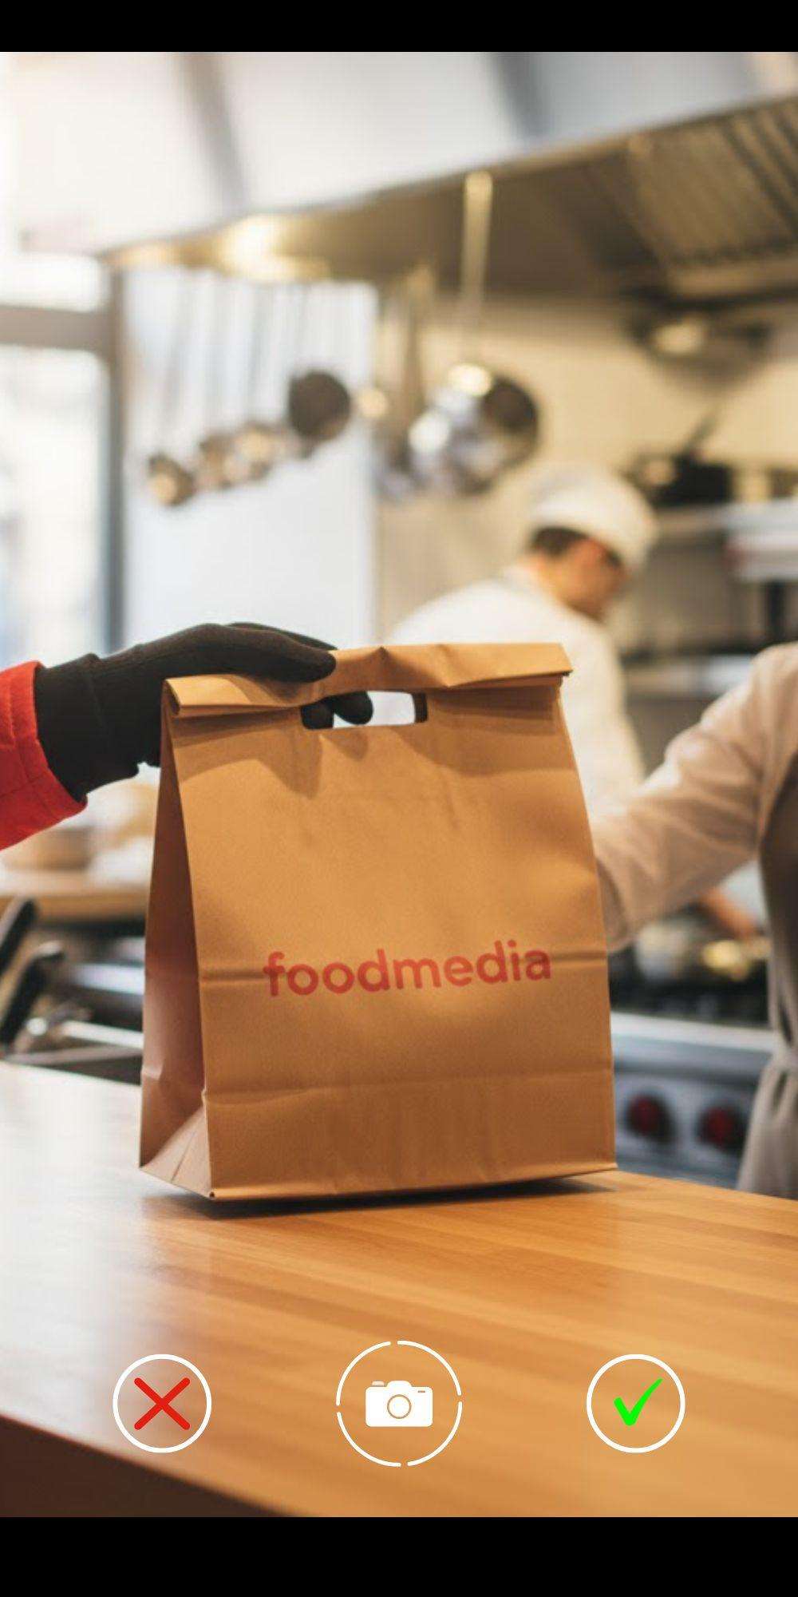
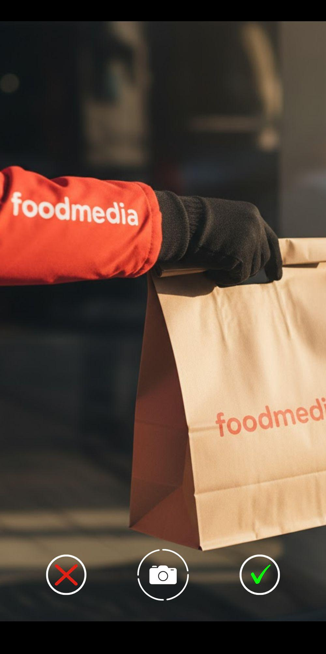
Tampilan Driver
Jika sudah tampilan seperti ini pilih Selesai

Slide 20
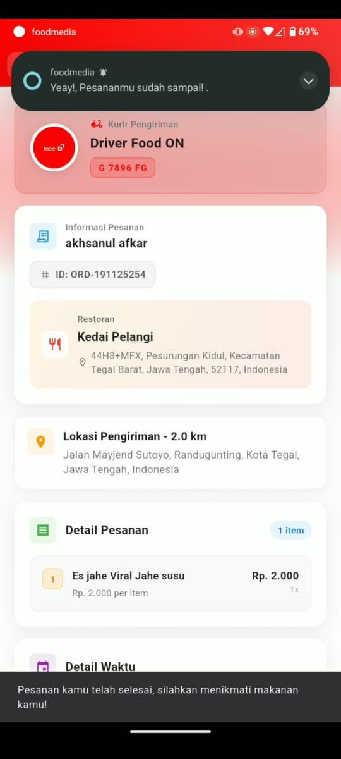
Tampilan Customer
Jika sudah pesanan selesai tampilan akan seperti ini

